Slide 1



ГУ РК «Республиканский центр
психолого-педагогической, медицинской
и социальной помощи»
О ПРОВЕДЕНИИ
СОЦИАЛЬНО-ПСИХОЛОГИЧЕСКОГО ТЕСТИРОВАНИЯ ОБУЧАЮЩИХСЯ ОБРАЗОВАТЕЛЬНЫХ ОРГАНИЗАЦИЙ РЕСПУБЛИКИ КОМИ
в 2023-2024 учебном году
Живилова Ю.В., руководитель отдела ППС
ГУ РК РПМСЦ «Образование и здоровье», руководитель РМО
Сыктывкар, 08 сентября 2023 года
1

Slide 2
Актуальность
Социально-психологическое тестирование - универсальный психодиагностический инструмент для выявления рискогенности социально-психологических условий, формирующих психологическую готовность обучающихся к рисковому поведению (аддиктивному в т.ч.).
Результаты СПТ - компонент воспитательной, профилактической деятельности и оказания адресной психологической помощи обучающимся, педагогическим работникам, родителям.
Основные задачи СПТ
Диагностика рисков аддиктивного поведения, а также иных форм рискового поведения обучающихся;
Организация адресной и системной помощи обучающимся;
формирование контингента обучающихся, направляемых на профилактические медицинские осмотры;
Определение направленности и содержания индивидуальных и групповых профилактических программ.
ЕМ СПТ
Добровольно Конфиденциально Научно Достоверно Единообразно
2

Slide 3
Нормативно-правовое обеспечение
Федеральный уровень
Федеральный закон от 08.01.1998 № 3-ФЗ «О наркотических средствах и психотропных веществах», ст. 53.4
Приказ Министерства просвещения РФ от 02.02.2020 № 59
«О порядке проведения социально-психологического тестирования обучающихся в общеобразовательных организациях и профессиональных образовательных организациях»
Приказ Министерства науки и высшего образования РФ
от 02.02.2020 № 239 «О порядке проведения социально-психологического тестирования обучающихся в образовательных организациях высшего образования»
Приказ Минздрава России от 23.03.2020 № 213н «О внесении изменений в Порядок проведения профилактических медицинских осмотров обучающихся в общеобразовательных организациях и профессиональных образовательных организациях, а также образовательных организациях высшего образования в целях раннего выявления незаконного потребления наркотических средств и психотропных веществ, утвержденный приказом Министерства здравоохранения Российской Федерации от 6 октября 2014 г. № 581н» (Зарегистрировано в Минюсте России 30.04.2020 № 58258)
Региональный уровень
Межведомственный приказ Министерства образования, науки и молодежной политики Республики Коми и Министерства здравоохранения Республики Коми
от 28.12.2018 № 504-п/12/600 «Об организации межведомственного взаимодействия в ходе проведения социально-психологического тестирования и профилактических осмотров, включающих химико-токсикологические исследования, обучающихся Республики Коми»
Приказ Министерства образования, науки
и молодежной политики Республики Коми
от 07.09.2023 № 581 «О проведении в 2023-2024 учебном году социально-психологического тестирования обучающихся в общеобразовательных организациях и профессиональных образовательных организациях, а также образовательных организациях высшего образования»
3

Slide 4
Рисковое поведение – поведение, несущее добровольное допущение риска для здоровья и жизни субъекта:
Аддиктивное поведение (наркомания, алкоголизм, интернет, компьютерная зависимость, адреналиномания)
Деструктивное и аутодеструктивное поведение, не связанные с аддикциями (суицид, буллинг, расстройства пищевого поведения)
Поведение, связанное с деструктивным характером социальных групп и объединений – интернет-среда и социальные сети, вовлечение в организации экстремистского содержания (АУЕ, автономный скулшутинг, деструктивные культы)
4

Slide 5
Особенности обучающихся , склонных к рисковому поведению, исследуемые ЕМ СПТ (после доработки)
Методологический ключ ЕМ СПТ
Когнитивный компонент
(соблюдение норм и правил) – от решения конфликта между свободой или несвободой от соблюдения правил и норм
СТЕПЕНЬ социальной включенности или изолированности
Интенциональный компонент
(враждебность среды – репрессирующей или провоцирующей на ненормативное поведение), стремление быть в позитивном социуме и в то же время в оппозиции к нему
СТЕПЕНЬ оппозиционности, протестности, либо включенности и продуктивности обучающегося
Регуляторный компонент
(борьба импульсивных стремлений обучающихся, склонных к риску, дилемма «наслаждение-аскеза», усиливающей напряженность и актуализированность рисковых паттернов и готовность к ним)
5

Slide 6
Методологический ключ ЕМ СПТ
Факторы рискового поведения, основополагающие для ЕМ СПТ
Социально-средовые (снижение уровня образованности и культуры, асоциальная рефгруппа, отвержение, безнадзорность, школьная дезадаптация, неорганизованный досуг)
Семейные (неполная семья, алкоголизация родителей, патохарактерологические особенности родителей, жесткость, авторитарный стиль воспитания, двойные стандарты, гипо- или гиперопека, затяжные конфликты с родителями, отсутствие эмоционального контакта с родителями и т.д.)
Медицинские (олигофрения, психопатии, патологии ГМ, ЧМТ, ПТСР, СДВГ и т.д.)
Индивидуально-психологические (ведомость, слабый самоконтроль, импульсивность, дисфории, злобность, мстительность, завистливость, примитивность потребностей, потребительство, фрустрация потребностей, неспособность предвидеть последствия своего поведения, стремление самоутвердиться или фрустрация этого стремления, гедонистические установки, проявление физической агрессии к людям, неадекватная замкнутость, отчуждение, самоизоляция и пр.)
6

Slide 7
Исследуемые факторы риска и защиты
Кроме имевшихся ФАКТОРОВ РИСКА:
потребность в одобрении/внимании группы,
принятие асоциальных (аддиктивных) установок,
стремление/склонность к риску,
импульсивность,
тревожность,
фрустрация (заменено на фрустрированность),
добавлены новые:
плохая приспосабливаемость,
зависимость
и склонность к делинквентности.
Кроме имевшихся ФАКТОРОВ ЗАЩИТЫ:
принятие родителями,
принятие одноклассниками,
социальная активность,
самоконтроль поведения,
самоэффективность
добавлены новые:
адаптированность к нормам,
фрустрационная устойчивость,
дружелюбие и открытость.
7

Slide 8
По результатам СПТ выделяются 4 группы обучающихся по проявлениям рискового, в т.ч. аддиктивного, поведения:
НИЗКАЯ ВЕРОЯТНОСТЬ проявлений (сформированы механизмы защиты от развития рисковых форм поведения, вероятность рискового поведения минимальна. Социально-нормативная группа, позитивная социализация. Интериоризированность социально-позитивных норм поведения. Механизмы самоконтроля поведения и сдерживания способны защитить личность от активации поведения, провоцируемого факторами риска);
СРЕДНЯЯ ВЕРОЯТНОСТЬ – механизмы защиты развиты, но защита работает на пределе. Вероятен процесс начального развития рисковых форм поведения. Вероятность дебюта зависит от характера социального окружения, внешней ситуации и т.п. Рисковое поведение может проявляться ситуативно (при стрессе, провокации, под давлением). Эпизодически – пренебрежение к соблюдению социальных норм. Отмечается слабость механизмов сдерживания и произвольной регуляции поведения, более зависимы от эмоционального фона, внутренних импульсов, социальной изоляции, замкнутости, отчуждения;
ВЫСОКАЯ ВЕРОЯТНОСТЬ – механизмы защиты слабы, давление факторов риска доминирует. Регулярно повторяющиеся паттерны рискового поведения. Может отмечаться асоциальная форма адаптации. Слабая интериоризированность и неустойчивость норм поведения. Соблюдение норм и правил рассматривается как потеря свободы. Есть стремление игнорировать нормы или нарушать их. Не прилагает усилий, чтобы сдерживать свои побуждения;
ВЫСОЧАЙШАЯ ВЕРОЯТНОСТЬ – устойчивое доминирование факторов риска над факторам защиты. Рисковые формы поведения привычны. Отмечается асоциальная форма адаптации. Возможно формирование делинквентного поведения. Нормативные нормы и ценности игнорируются и отрицаются.
Зона особого внимания педагогов – обучающиеся с высокой и высочайшей вероятностью проявлений рискового поведения
НА ПМО – идут обучающиеся ОО, в которых выявлено большое количество респондентов с высочайшей вероятностью проявлений рискового поведения
8

Slide 9
Изменения в ЕМ СПТ в 2023-2024 гг.
Количество вопросов в формах: «А» - 130; «В» и «С» - 170.
Доработанная методика способна диагностировать не только риски аддиктивного поведения, но и иных форм рискового поведения
Равное соотношение факторов риска и защиты
Соотношение факторов риска и защиты определяет вероятность рискового поведения (в том числе аддиктивного)
Градация вероятности рискового поведения от низкой до наивысшей
Время заполнения методики – от 20 до 45 минут, т.е. не превышает продолжительность одного урока.
Диапазон выбора ответа более широкий: от 1 до 10. Максимально число баллов по каждой из шкал – 100.
Шкала лжи - для выявления недостоверных ответов, связанных с небрежностью обучающихся, аггравацией, диссимуляцией, симуляцией, склонностью преднамеренно давать лживые ответы.
Шкала лжи корректирует ответы посредством понижающего коэффициента, причем отличается для девушек и юношей.
Анализируются все ответы, респонденты с недостоверными ответами не выключаются из выборки.
Интерпретация для обучающегося доступна сразу после обследования.
Интерпретация для специалиста (не видна для обучающегося) доступна сразу после обследования.
Приобретено программное обеспечение АРМБОС.
9

Slide 10
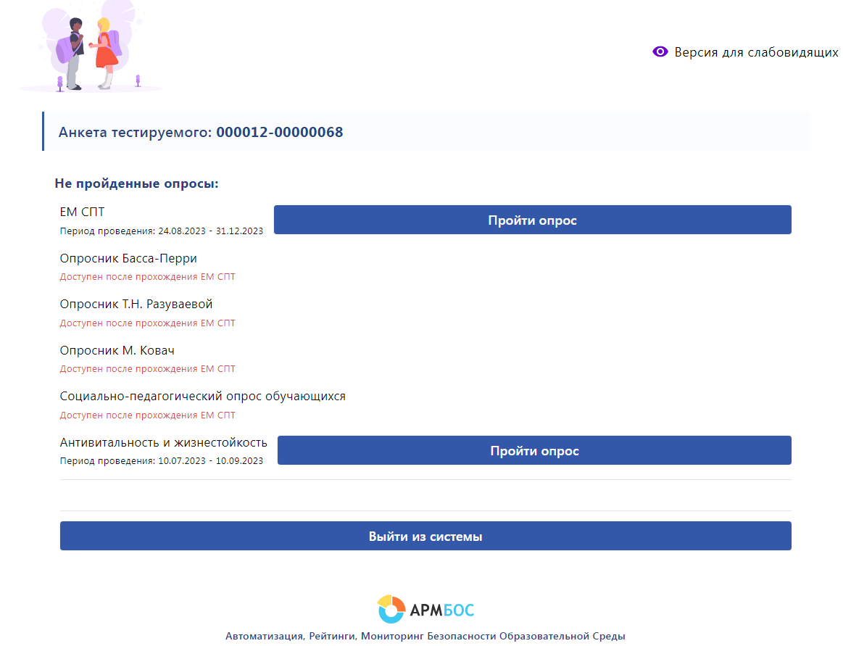
Программный комплекс АРМБОС
10

Slide 11
Мотивирование родителей и педагогов
Личная заинтересованность в работе по проведению СПТ
Примеры сообщений для ИПК на официальном сайте, при проведении работы с родителями, с педагогами
Подготовлены примерные ответы на самые распространенные вопросы по СПТ
Важность эмоционального контакта с родителями, педагогами (тактичность, внимательность, деликатность)
Обеспечение конфиденциальности
Мотивирование обучающихся
Примеры сообщений при проведении работы с обучающимися
Мотивирующая беседа/тренинг/квест/деловая игра
Обеспечение соблюдения интересов обучающихся
Важность эмоционального контакта с обучающимися (тактичность, внимательность, деликатность)
Предоставление обратной связи
11

Slide 12
Этапы Тестирования
Сроки проведения Тестирования: с 11.09.2023 по 20.10.2023
I этап: информационно-разъяснительная кампания (с 07.09.2023 г. до 25.09.2023 г.)
Формирование планов и размещение на официальных сайтах учреждений планов ИРК - до 15.09.2023
Проведение ИРК - до 25.09.2023
Получение письменных информированных согласий на участие в Тестировании - до 25.09.2023
II этап: проведение Тестирования (до 01 ноября 2023 г.)
Формирование, размещение на сайтах учреждений планов календарных планов - до 29.09.2023
Предоставление актов передачи результатов Тестирования - до 27.10.2023
III этап: профилактические медицинские осмотры по результатам тестирования (до 31 мая 2024 г.)
Направление поименных списков обучающихся на прохождение ПМО - до 15.12.2023
Информация в ГУ РК РПМСЦ о прохождении ПМО - до 31.05.2024
IV этап: мероприятия по оказанию психолого-педагогической помощи и коррекционному сопровождению обучающихся «группы риска» (до 31 мая 2024 г.)
Разработка планов мероприятий по оказанию ППП и КС - до 15.11.2023
Направление планов мероприятий по оказанию ППП и КС в ГУ РК РПМСЦ - до 04.12.2023
12

Slide 13
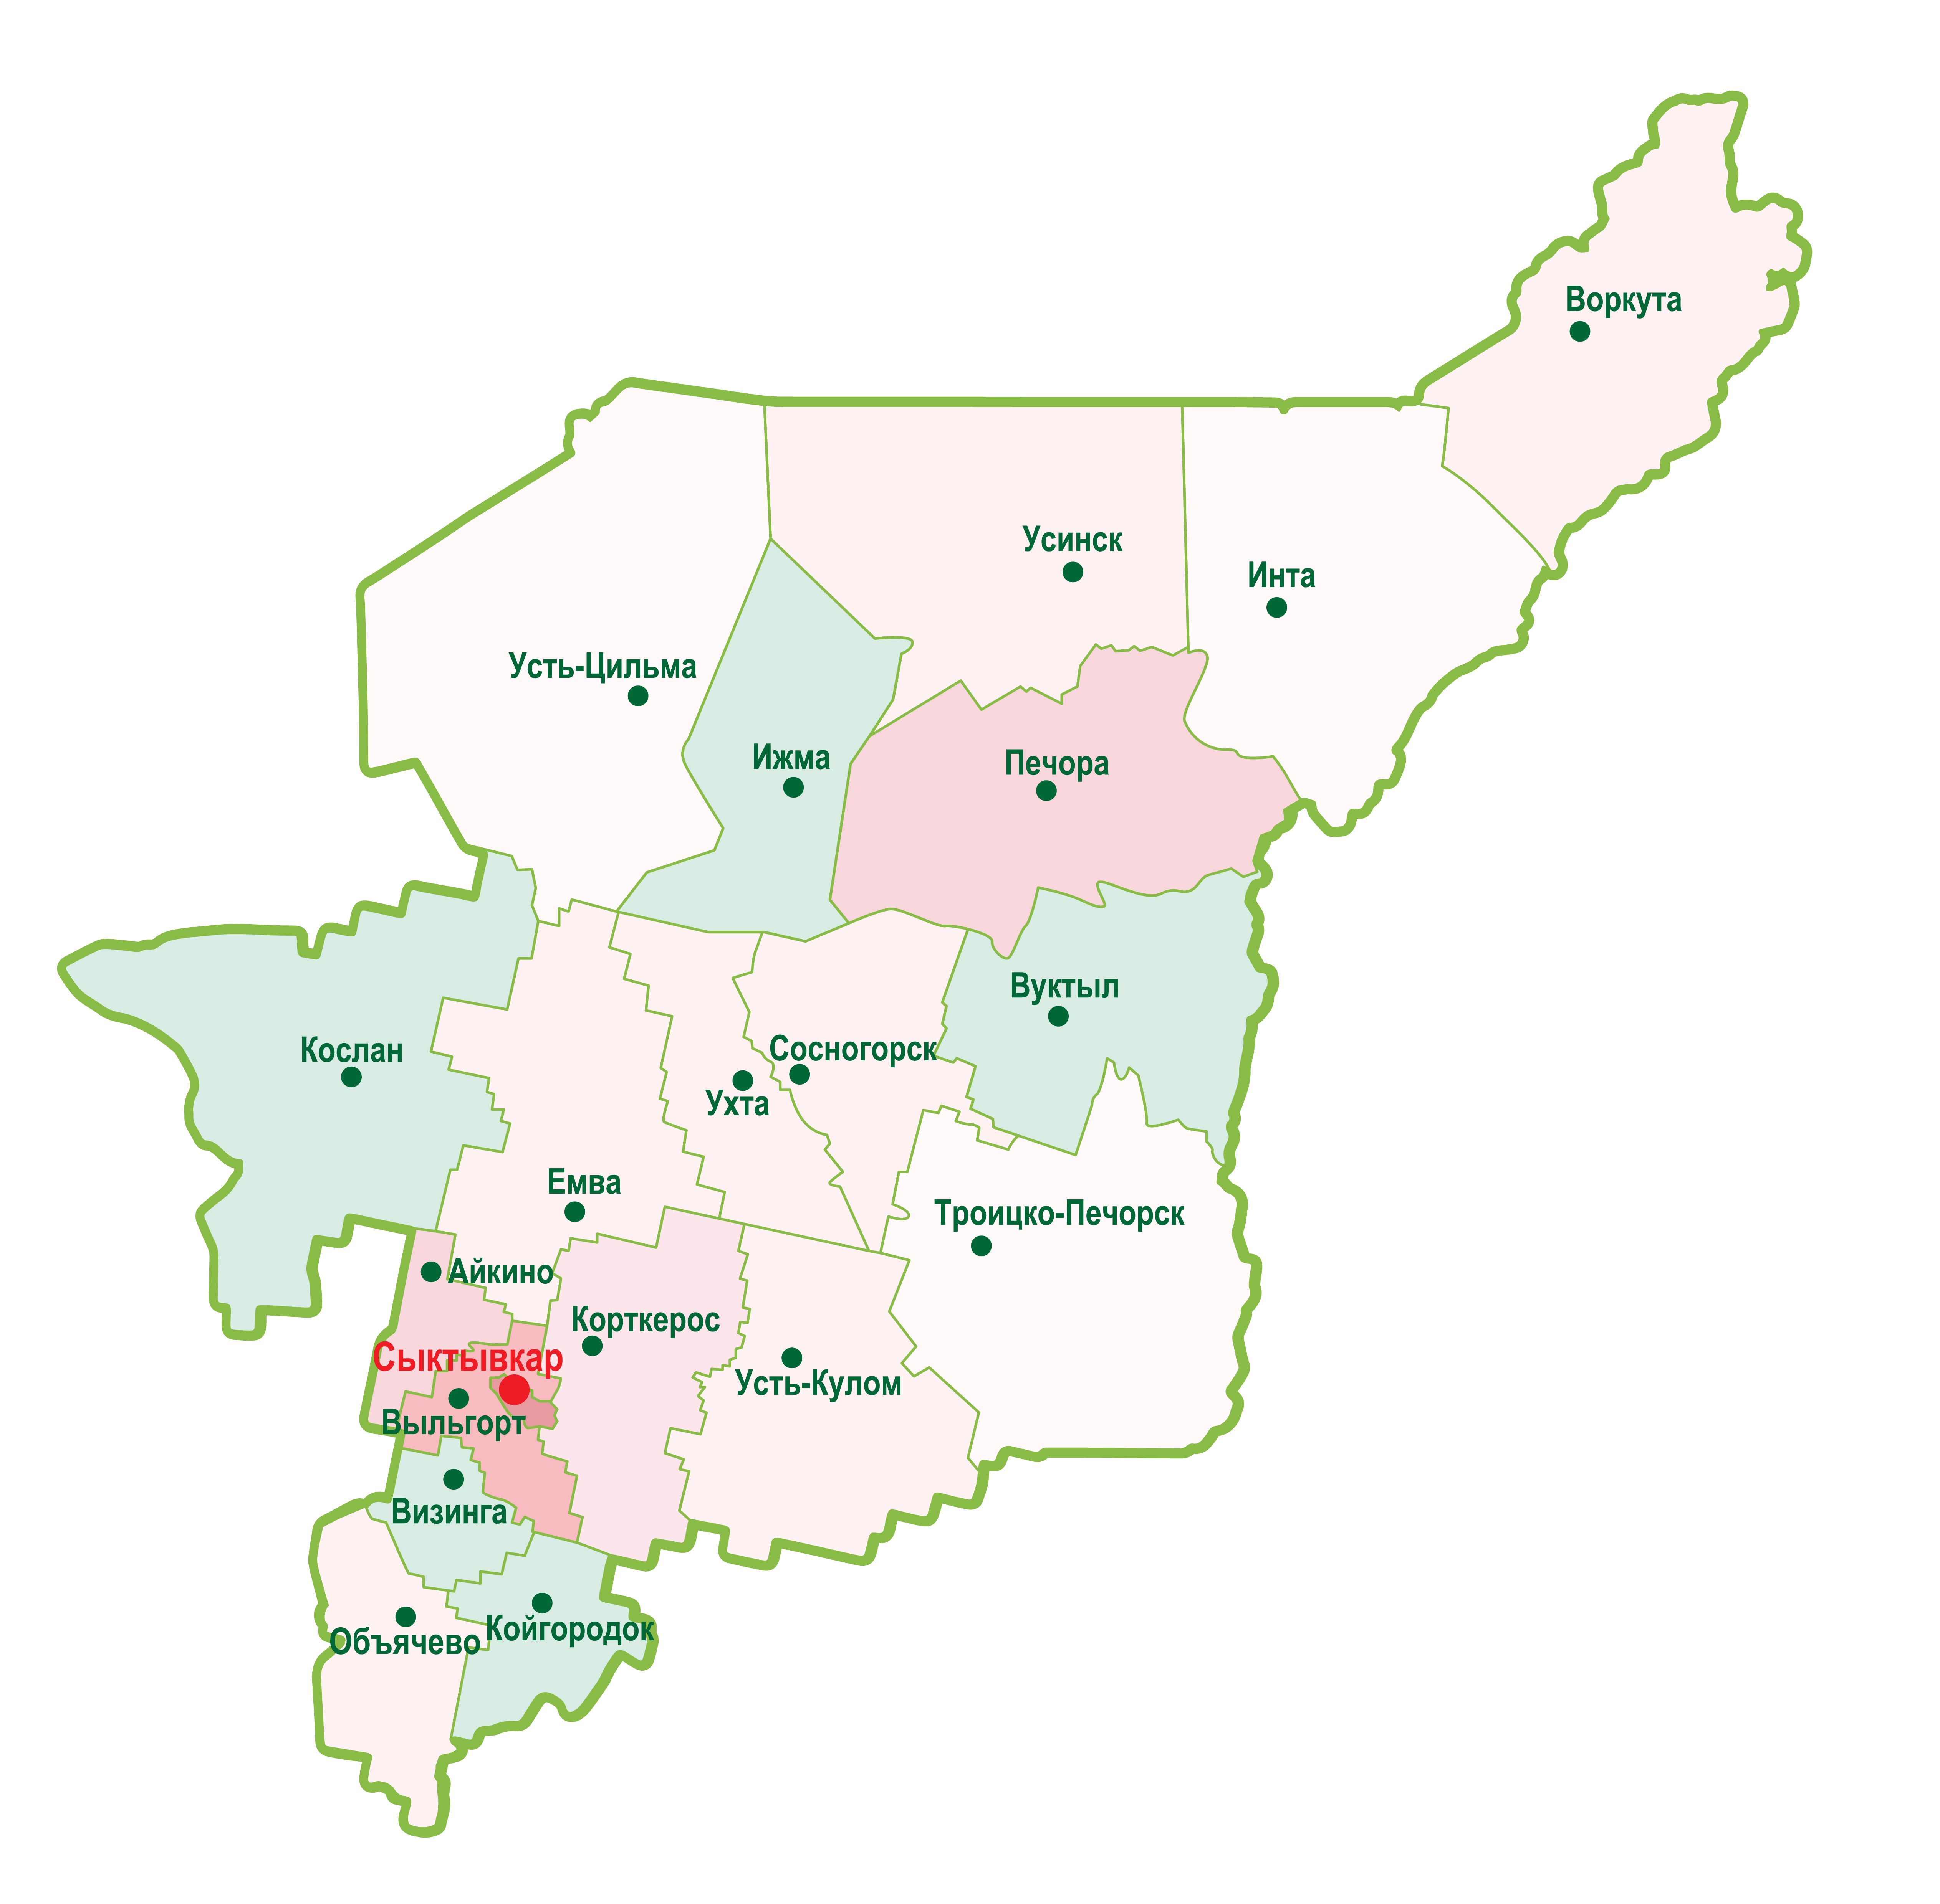
Благодарю за внимание!
13

